Slide 1
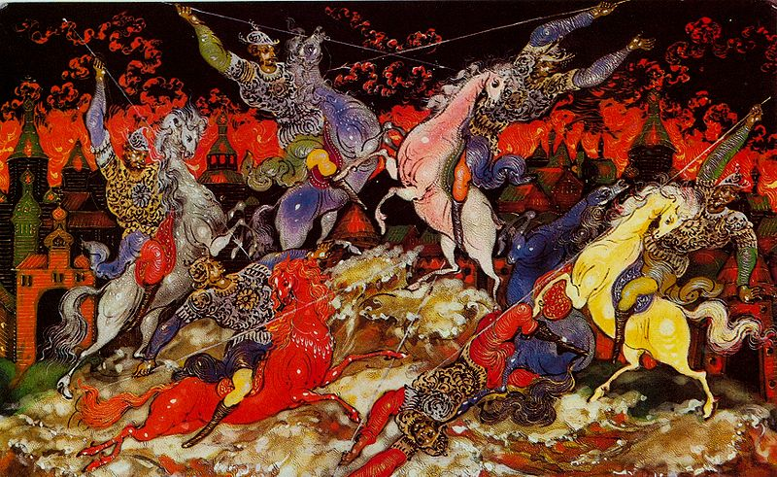

2022 - Год народного искусства и нематериального культурного наследия народов России
135 лет со дня рождения
И.И. Голикова –
русского художника, основателя искусства Палеха

Slide 2
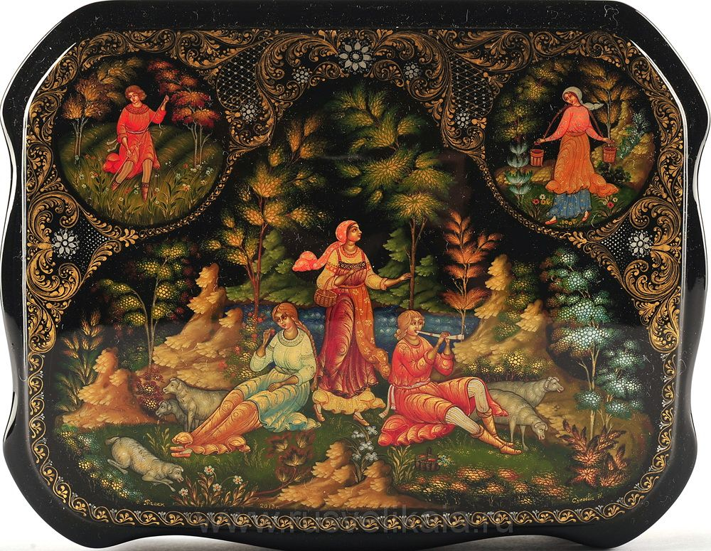
Иван Иванович Голиков (1887-1937) родился в Москве в семье потомственного палехского художника-иконописца с трёхвековой художественной преемственностью.
В десятилетнем возрасте Ваня Голиков был отдан на обучение
иконописному делу в известную в Палехе мастерскую братьев Софоновых.
В 13 лет отправился в Петербург, а затем в Москву для работы в иконописных мастерских, где занимался реставрацией живописи, росписью церквей и монастырей (писал на иконах одежды).
Расписывал церкви в Казани, в Новодевичьем монастыре, Грановитой палате.
С 1917 года художник начинает свои самостоятельные творческие поиски. Некоторое время Голиков работает театральным художником в Костроме, создавая декорации к спектаклям «Гроза», «Снегурочка», «Борис Годунов».

Slide 3
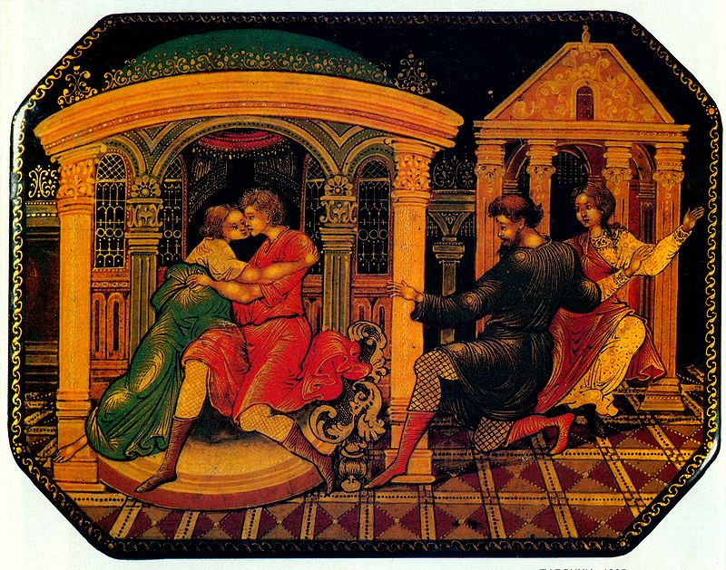
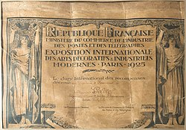
В 1921 году он создал свою первую миниатюру — расписал шкатулку из папье-маше, и показал её руководству Кустарного музея (сегодня это Всероссийский музей декоративно-прикладного и народного искусства) в Москве. Работая в мастерской художника А. А. Глазунова, Иван Голиков создал целый ряд росписей на папье-маше, наметив основные черты нового искусства, и став, по сути, его отцом-основателем.
Манера художника заинтересовала ряд искусствоведов, среди которых был его дальний родственник А. В. Бакушинский, оказавший содействие в организации артели по производству расписных шкатулок из папье-маше «Артель древней живописи», которая была создана в 1924 г.
В том же году работы палехских мастеров (бывших иконописцев) — И. И. Голикова, И. М. Баканова, И. В. Маркичева и А. В. Котухина были показаны
на XIV Международной художественной выставке
в Венеции, вызвав большой интерес.
На Всемирной выставке декоративных искусств
в Париже артель получила Гран-при,
а И. И. Голиков был удостоен Почётного диплома.
После Парижа были успехи в Милане, Вене и Берлине.

Slide 4
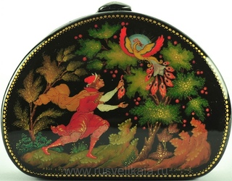
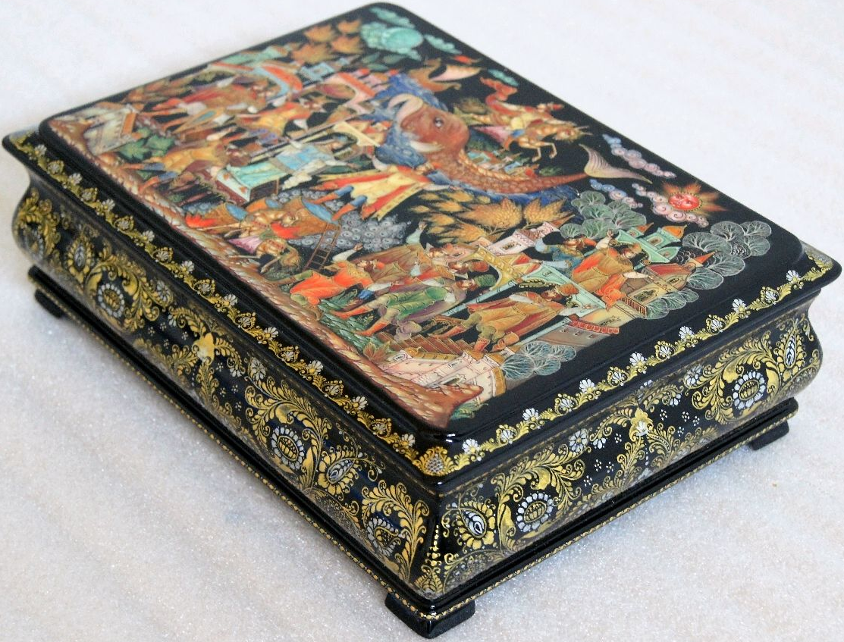
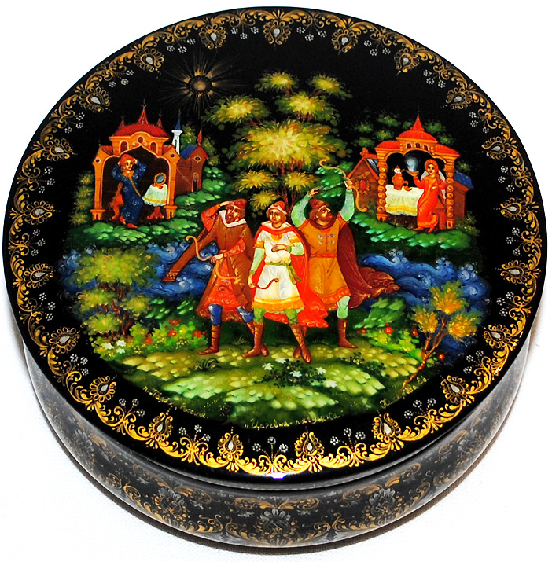

Slide 5
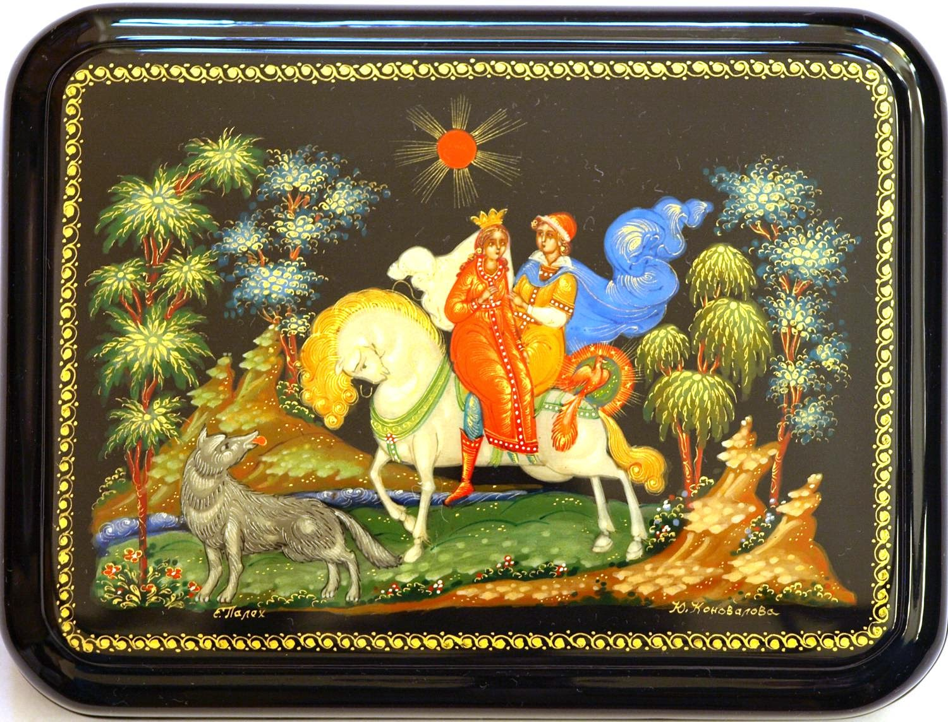
Иван Голиков расписал множество лакированных изделий — от крупных ларцов до миниатюрных бисерниц. Все его работы являют собой образец тончайшего письма, превосходных композиционных решений и необычного подхода к былинным и литературным сюжетам. Многие из них он брал непосредственно из самой жизни.
Тематика произведений: история, фольклор, литература, сельские мотивы, современная, революционная, битвы, тройки, орнаментальные мотивы.
Вершиной его творчества считаются миниатюры, созданные в 1932-1933 годах для подарочного издания «Слова о полку Игореве».
Для его работ характерна смесь реальности со сказочной фантазией: на былинной красной тройке по заснеженному пейзажу у него может ехать не сказочный персонаж, а красноармеец в будёновке.
Манеру отца переняли двое его сыновей, ставших палехскими мастерами лаковой живописи: Георгий и Николай, а также его внук Юрий.

Slide 6
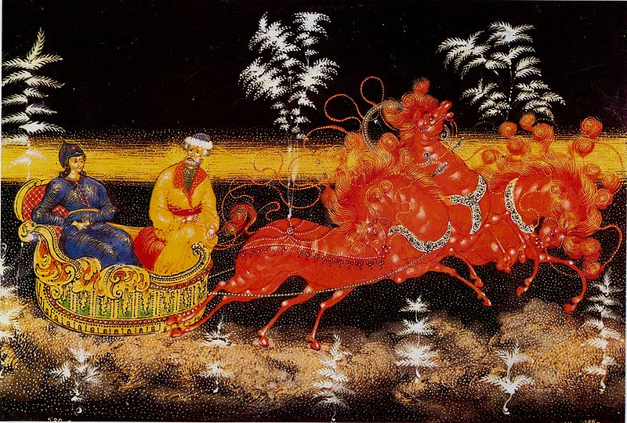
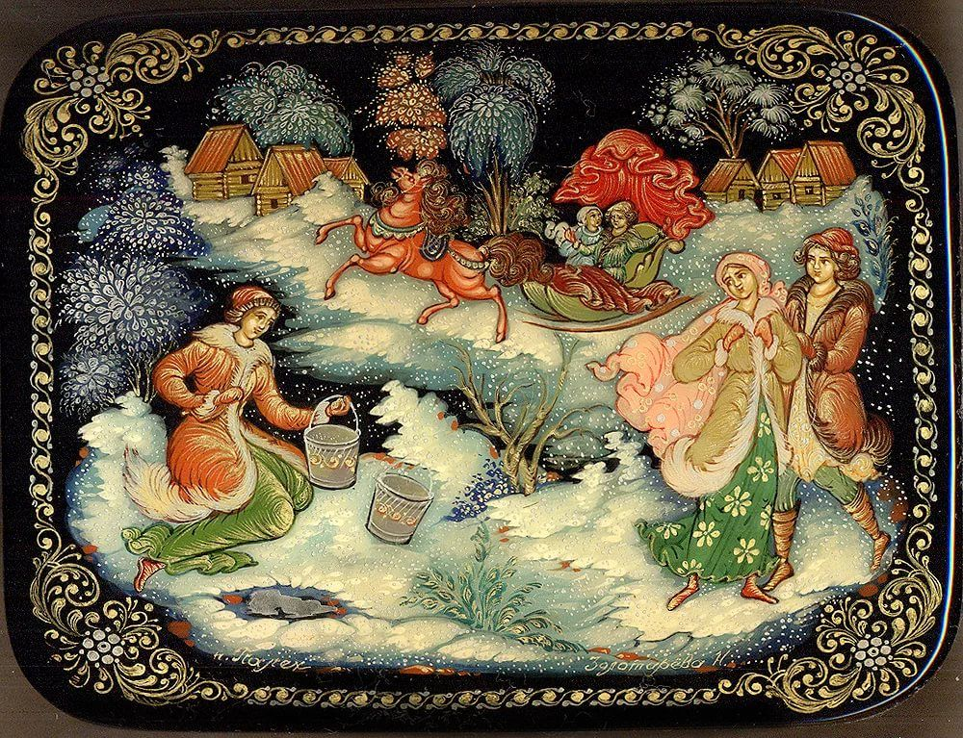

Slide 7
Художник скончался в 1937 году после тяжёлой болезни.
В центре Палеха Ивану Голикову установлен памятник.
Именем художника также названа одна из улиц Палеха,
а в 1968 году в Палехе открылся дом-музей Голикова.
Произведения И. И. Голикова хранятся в
Государственном Музее Палехского Искусства,
Государственном Русском Музее,
Государственной Третьяковской Галерее,
Всероссийском Музее декоративно-прикладного и народного искусства, Музее народного искусства НИИ художественной промышленности.
Лаковая миниатюрная живопись, графические произведения, эскизы театральных костюмов и декораций прославили Палех на весь мир.

Slide 8
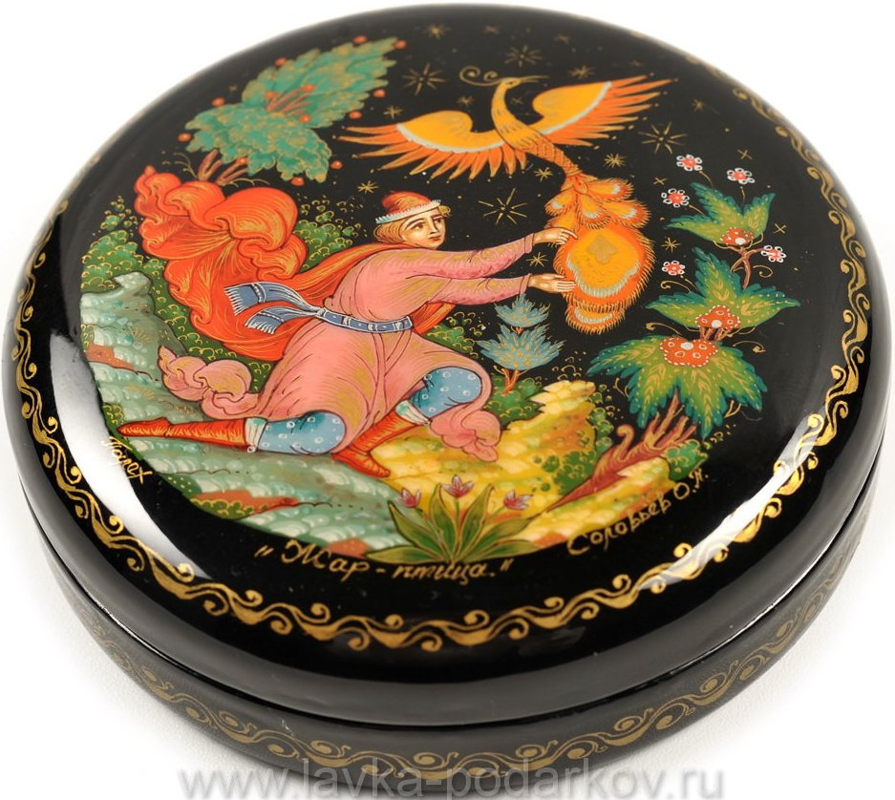
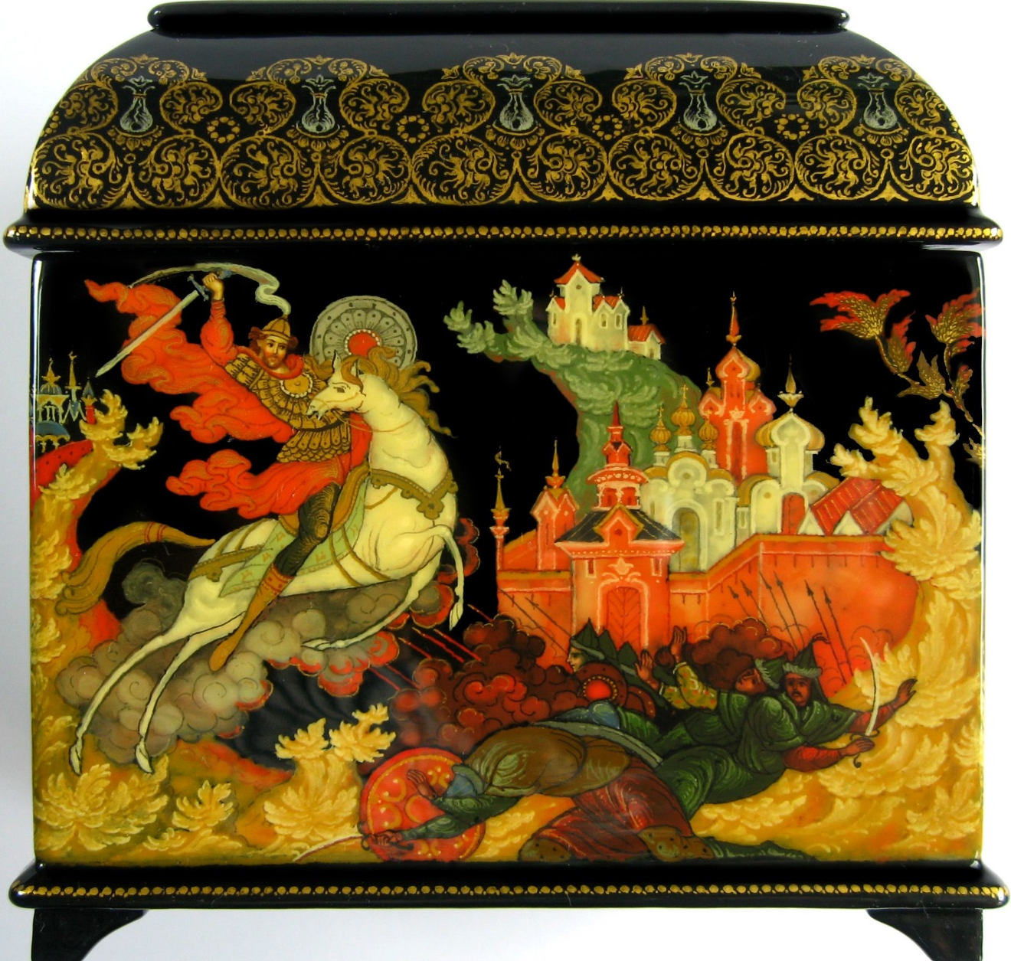

Slide 9
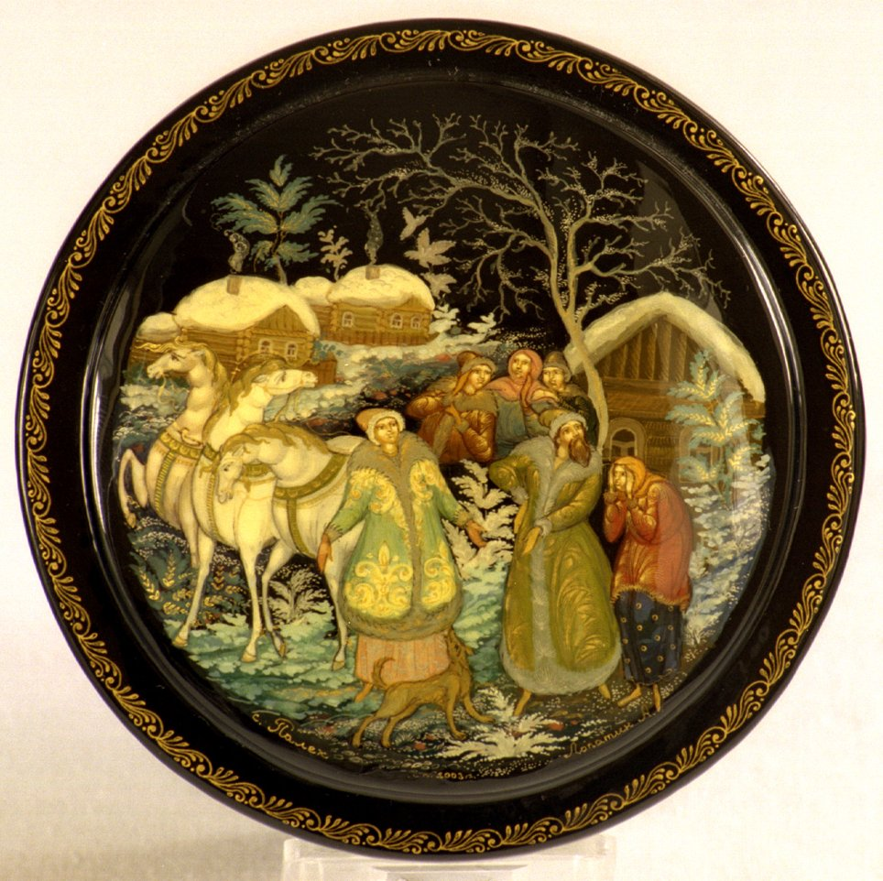
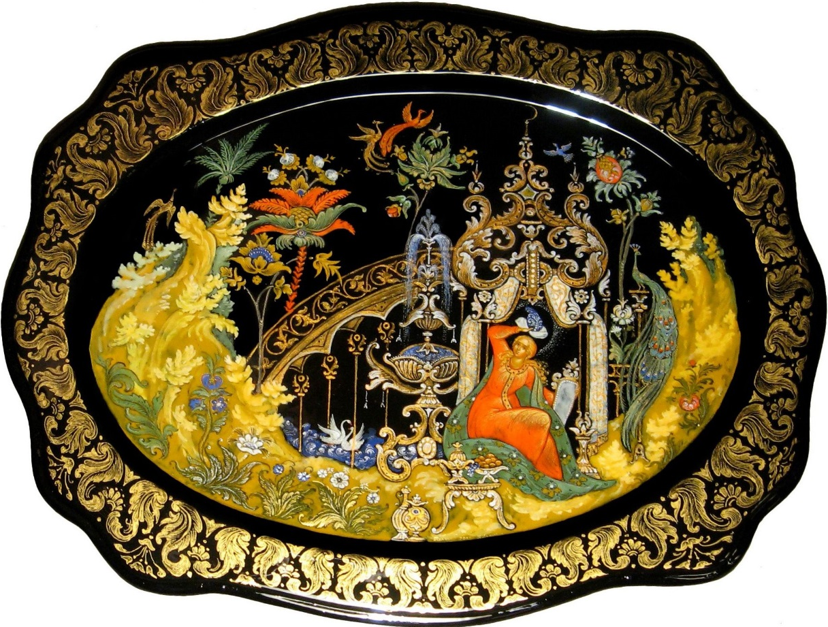
Стиль древнерусской живописи мастера Палеха берегут более трех веков, при этом имея свой собственный оригинальный стиль, который отличается миниатюрным (мелочным) письмом, общим мягким тоном, многообразием элементов композиции и их живописностью, узорчатостью и разнообразием радужных сияний, деревьями с натуральной листвой, удлинённостью фигур.

Slide 10
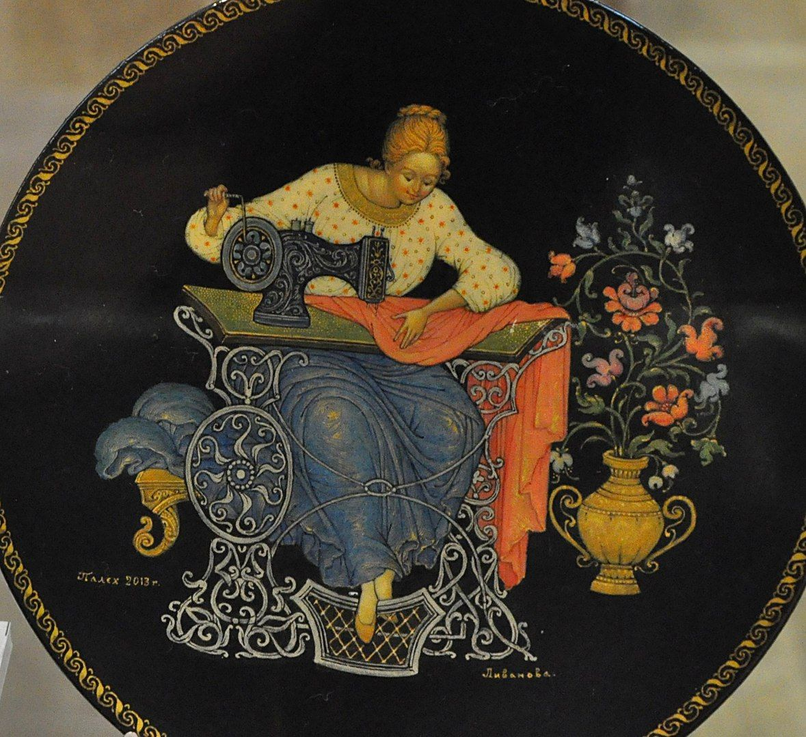
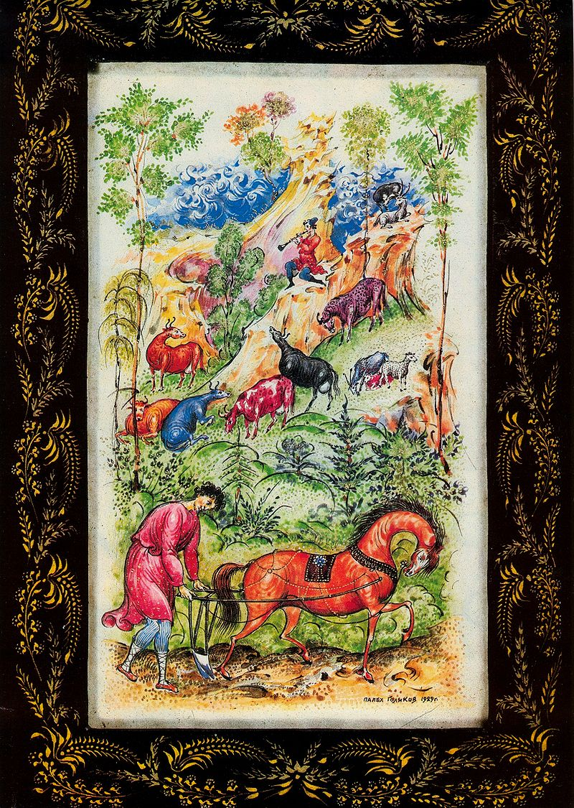

Slide 11
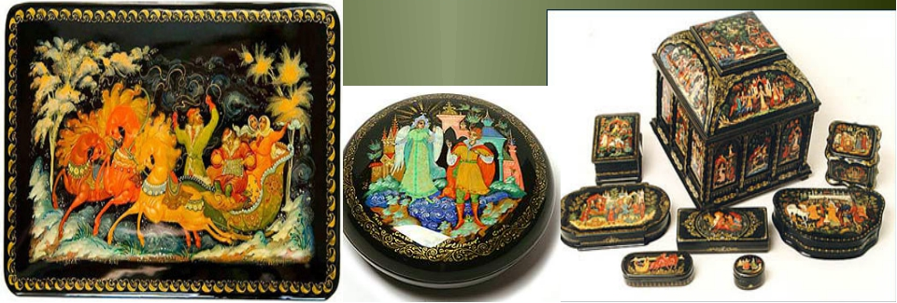
На папье-маше темперой художники выполняют лаковые миниатюры на черном фоне и расписываются золотом. Обычно расписываются шкатулки, ларцы, кубышки, брошки, панно, пепельницы, заколки для галстука, игольницы.

Slide 12
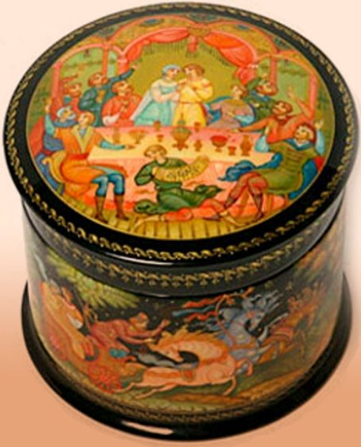
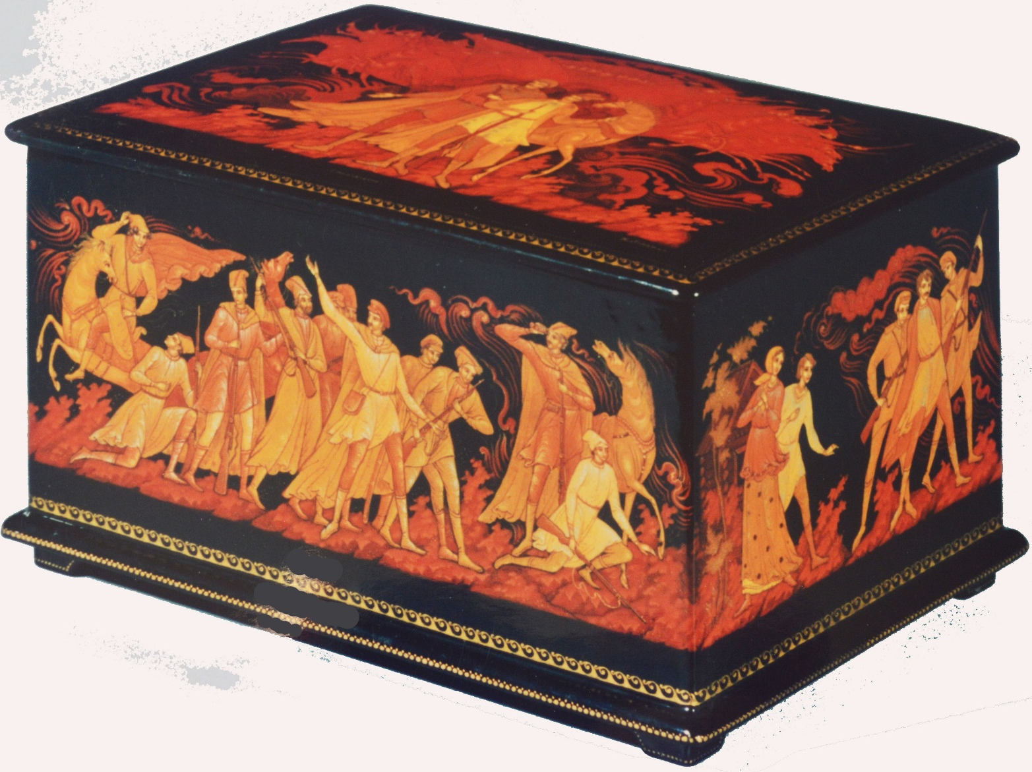

Slide 13
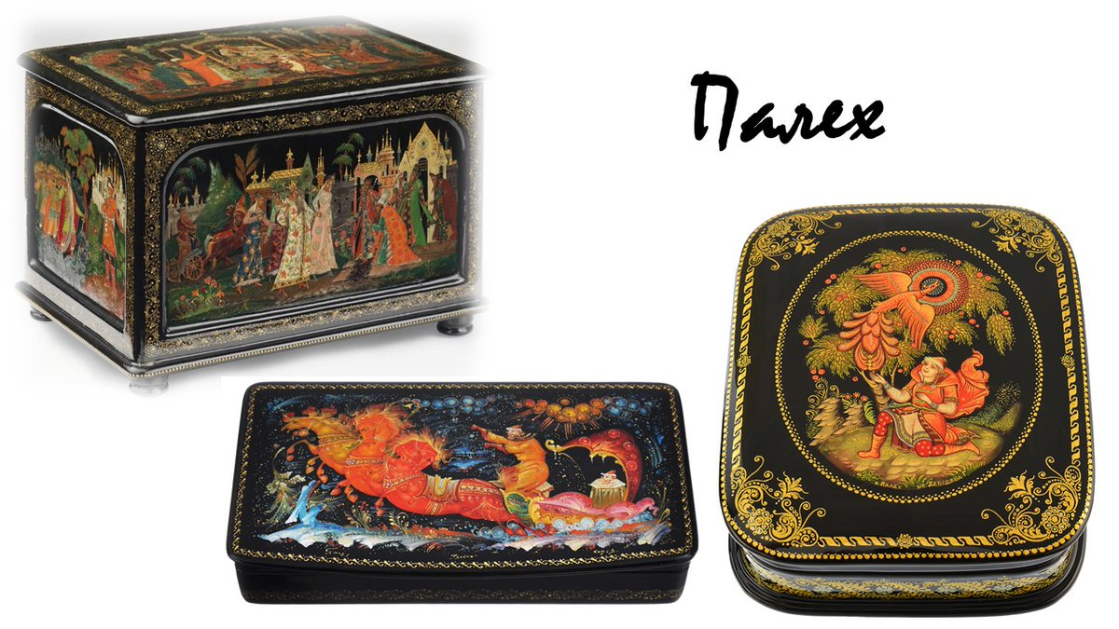
Маршруты уникальных произведений Палеха пролегли
в Италию и Японию, Бельгию и США, в Париж и Монреаль.

